Slide 1
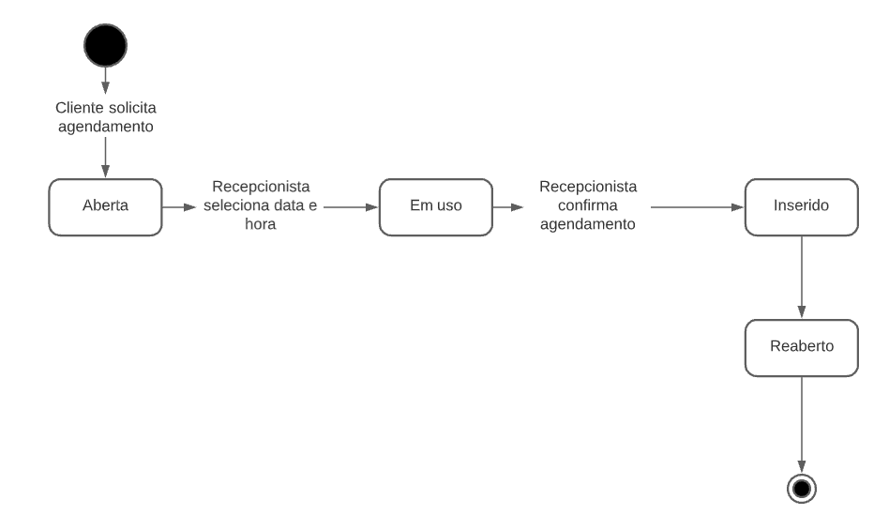
Notes:
Criar o modelagem para o deposito de dados.

